Slide 1


안녕하세요.
시그니처 백엔드 강의
Course 2. 백엔드 웹 개발 입문/실전을
진행하는 예상국입니다.
[ Course 2 ] 백엔드 웹 개발 입문/실전
PART1 | 웹 개발 입문과 데이터베이스 PART2 | 웹 서비스 개발 실전
PART3 | 최신/심화 웹 개발 실전

Slide 2

강사소개

Slide 3

강사소개
0.
강의 소개 및
강사 소개
경력사항
SK 엠앤서비스
Android
카카오
Back-end
카카오페이
Back-end
뱅크샐러드
Back-end Leader
레몬트리
Server Team Leader

Slide 4
강의 소개

Slide 5

강의소개
0.
강의 소개 및
강사 소개
웹 개발 입문과 데이터베이스
웹 서비스 개발 실전
최신 | 심화 웹 개발 실전
Bonus

Slide 6
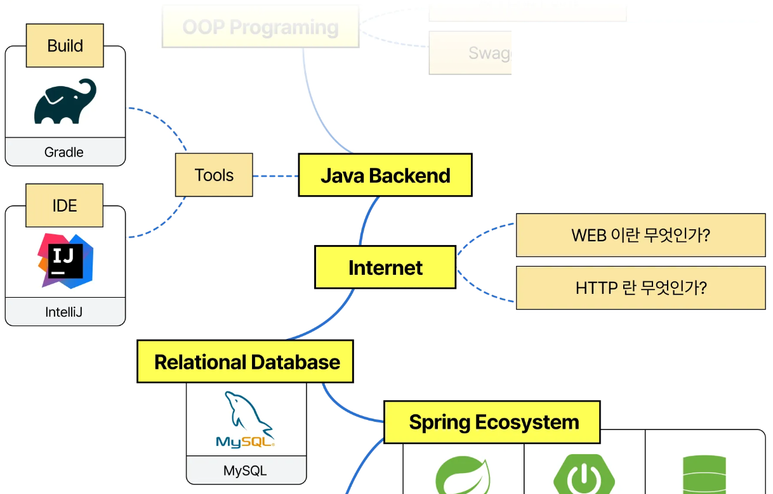
강의소개
0.
강의 소개 및
강사 소개

Slide 7
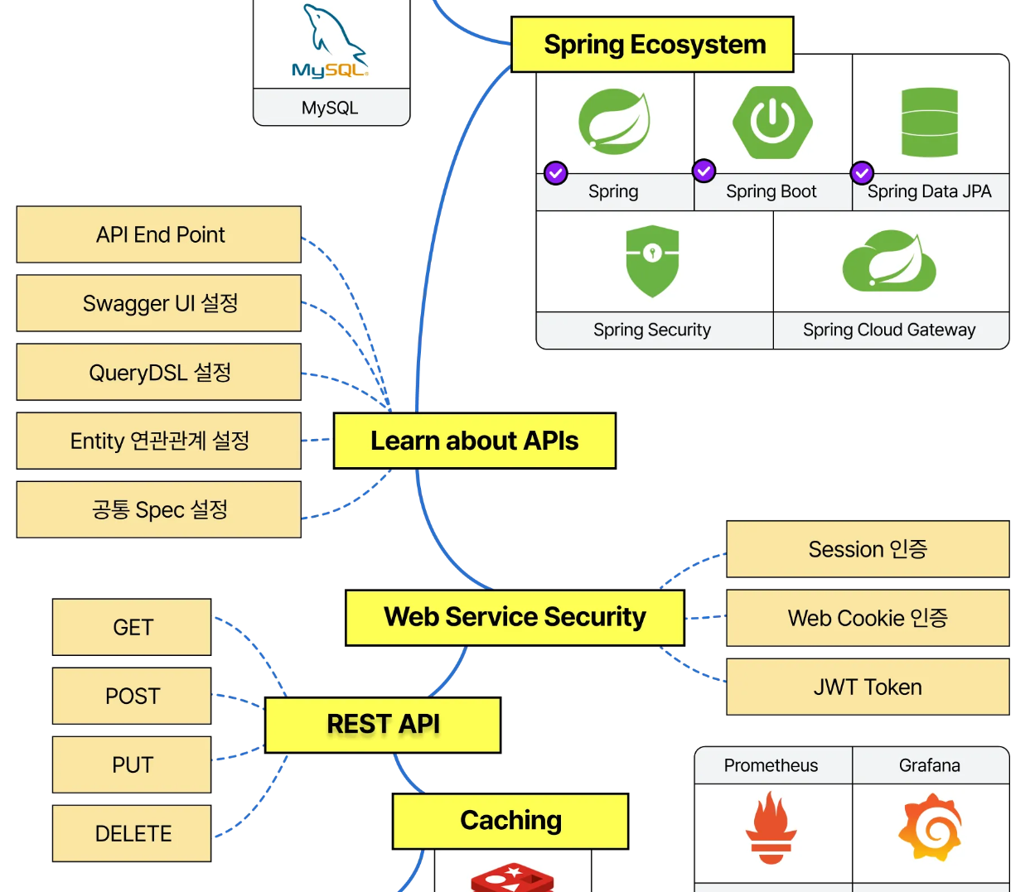
강의소개
0.
강의 소개 및
강사 소개

Slide 8
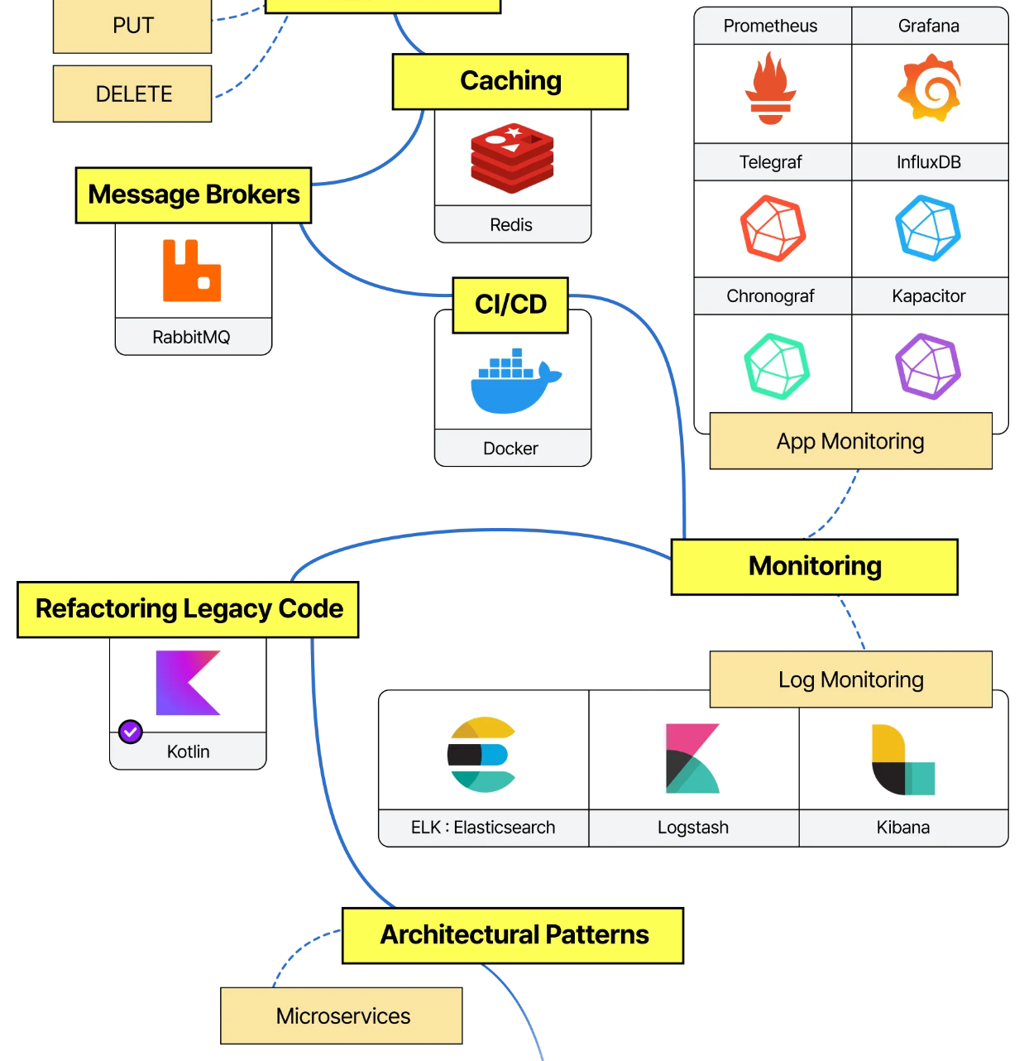
강의소개
0.
강의 소개 및
강사 소개

Slide 9
강의소개
0.
강의 소개 및
강사 소개
다음에 해당되는 분들이 보시면 좋습니다.
01. 자바는 알고 있으나 웹 서비스를 처음 만들어보고자 하시는 분
02. 웹 개발을 해본적 있으나 스프링으로 해보지 않으신 분
03. 신규회사 또는 회사에서 웹 서버 개발을 앞두고 있으신 분
04. TCP 통신에서 웹 기반으로 변경을 하고자 하시는 분
05. Kotlin + Spring 을 도입하고자 하시는 분
06. 구조적으로 코딩을 하고자 하시는 분
07. 스프링에 대해서 조금 더 깊게 알고 싶으신 분

Slide 10
개발환경 설치

Slide 11
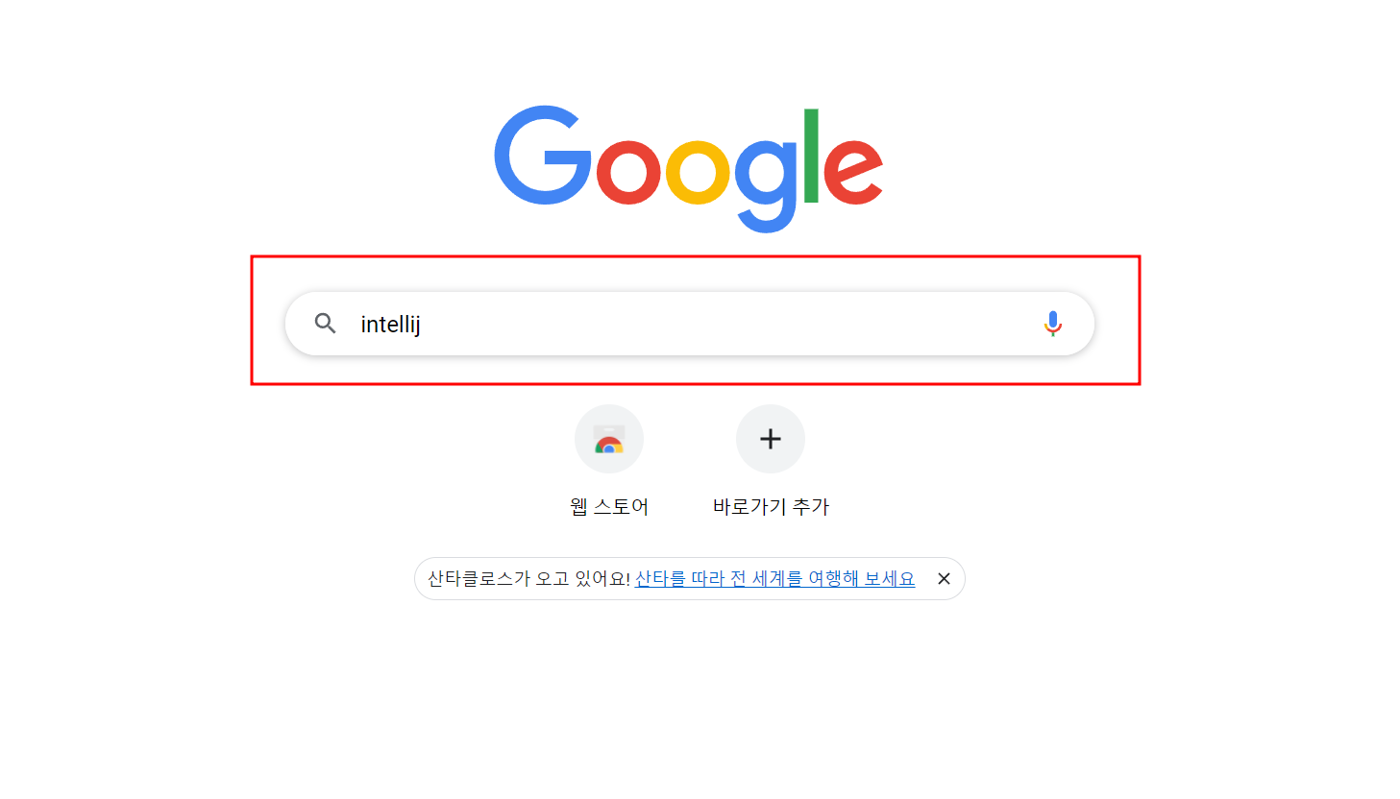
개발환경 설치
Intellij 설치하기
0.
개발 환경 설치
Google 에 Intellij 라고 검색 합니다.

Slide 12
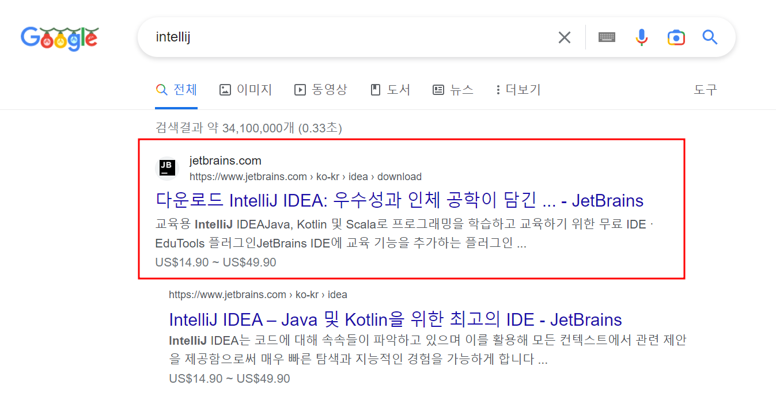
개발환경 설치
Intellij 설치하기
0.
개발 환경 설치
가장 상단 또는 jetbrains.com 이라고 되어있는 곳을 클릭 또는 다음의 주소로 이동 합니다. https://www.jetbrains.com/idea/download

Slide 13
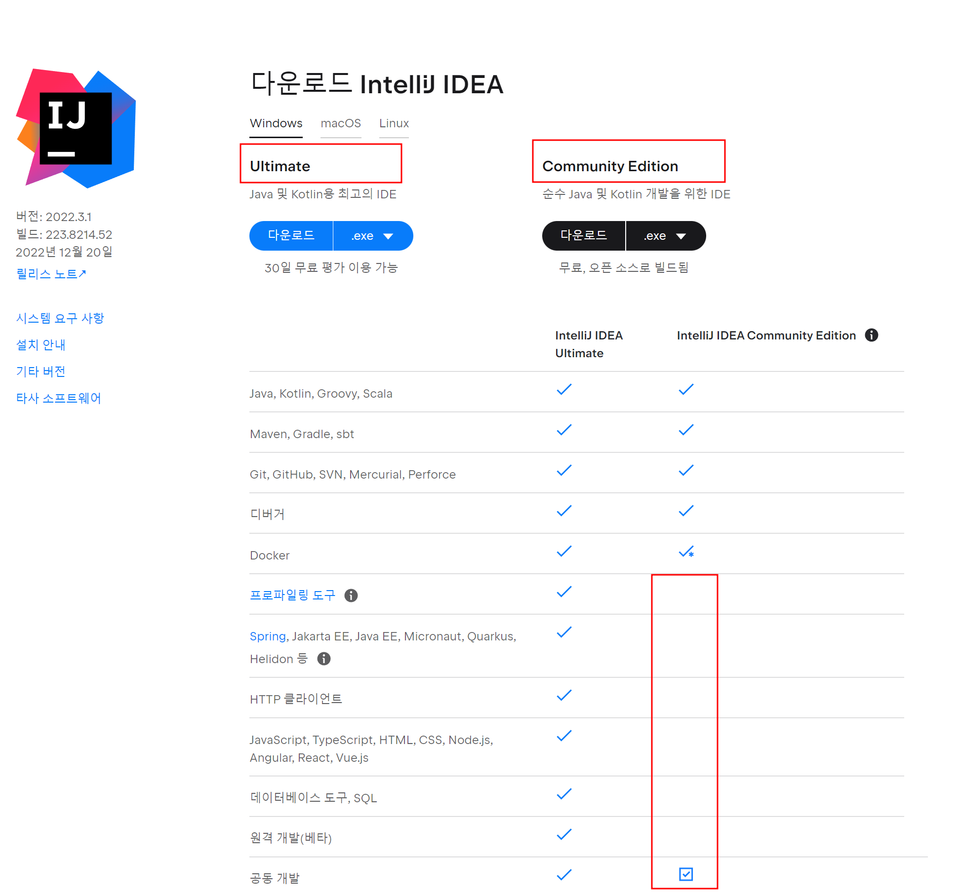
개발환경 설치
Intellij 설치하기
0.
개발 환경 설치
Community Edition 을 다운 받습니다.

Slide 14
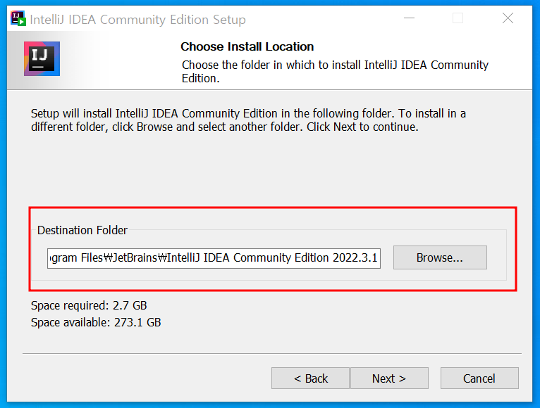
개발환경 설치
Intellij 설치하기
0.
개발 환경 설치
설치 옵션은 default로 설정해 줍니다.

Slide 15
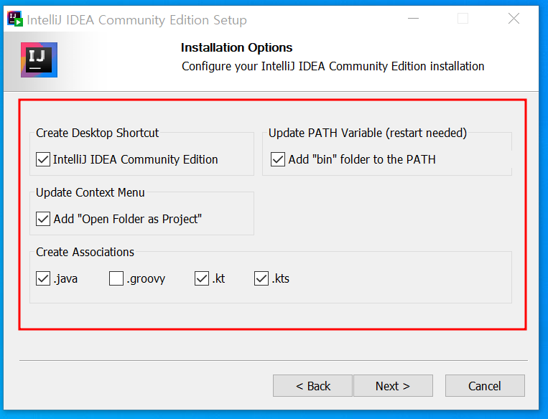
개발환경 설치
Intellij 설치하기
0.
개발 환경 설치
설치 옵션은 선택 사항이나, 필요한 부분만 체크해 줍니다.

Slide 16
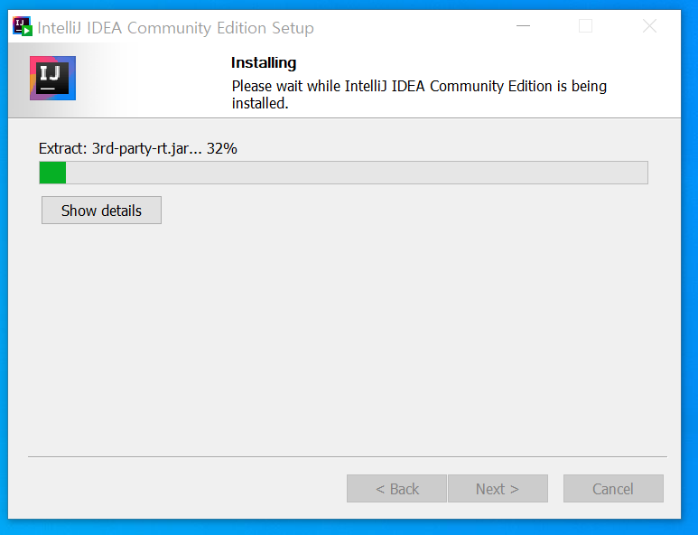
개발환경 설치
Intellij 설치하기
0.
개발 환경 설치
설치 진행 중

Slide 17
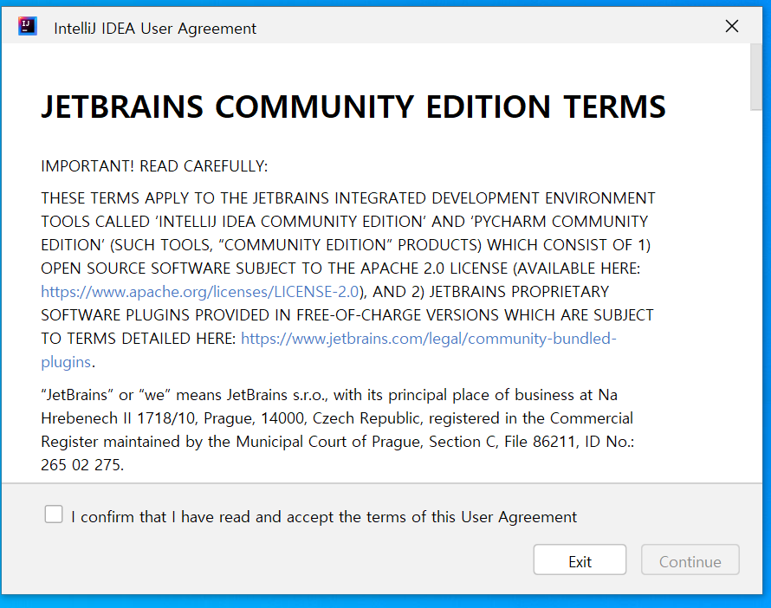
개발환경 설치
Intellij 설치하기
0.
개발 환경 설치
약관 동의

Slide 18
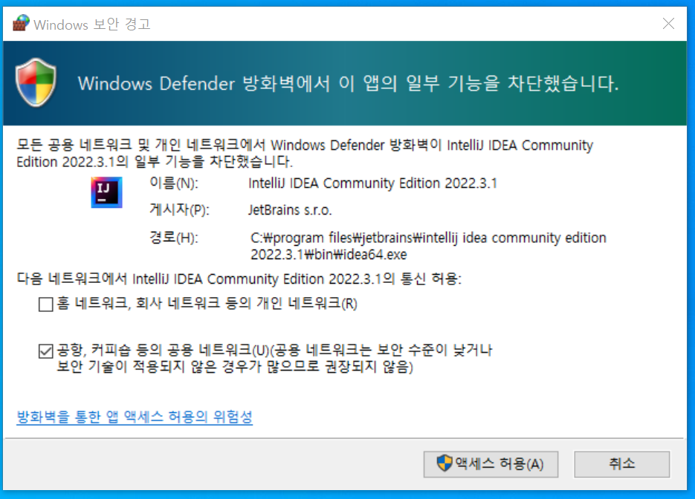
개발환경 설치
Intellij 설치하기
0.
개발 환경 설치
보안 경고 창이 나올 수도 있지만 허용 또는 취소

Slide 19
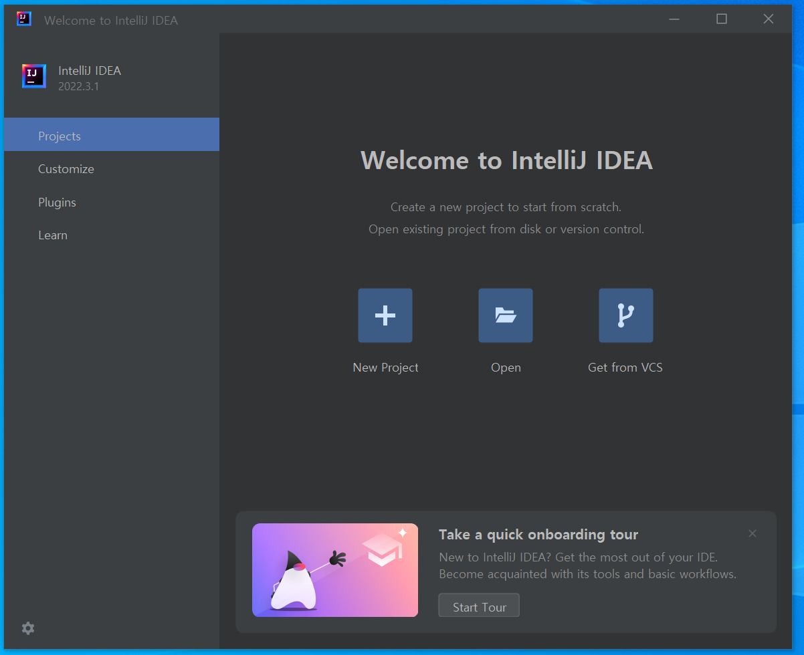
개발환경 설치
Intellij 설치하기
0.
개발 환경 설치
Intellij 설치 완료

Slide 20
JDK Install

Slide 21
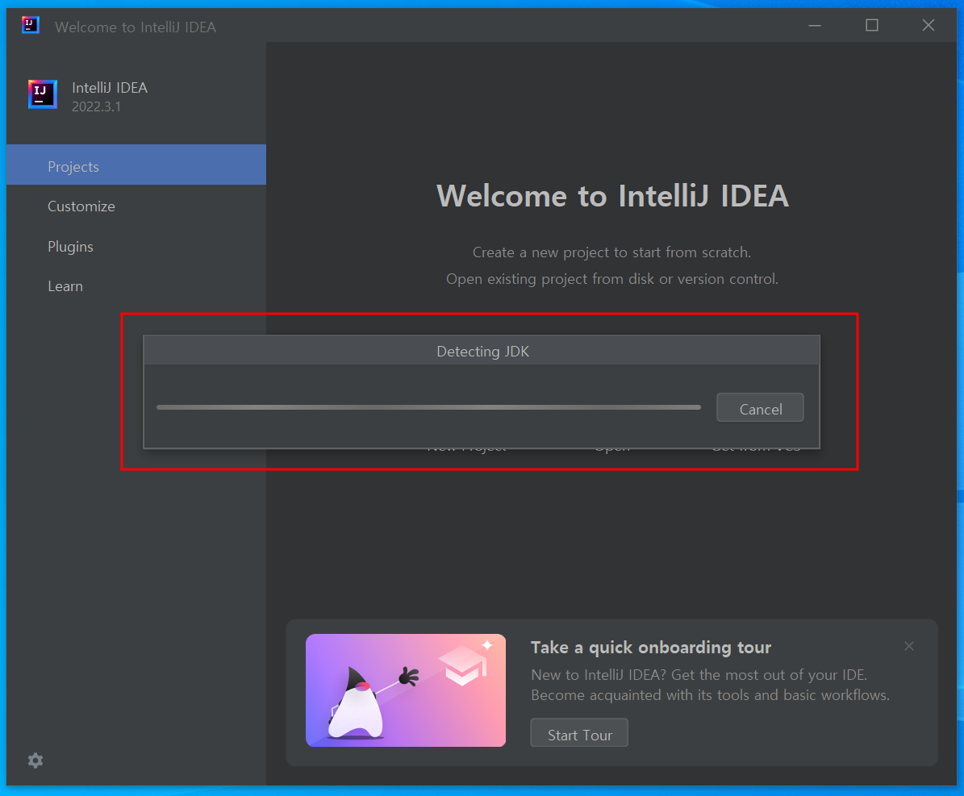
개발환경 설치
JDK 설치하기
0.
개발 환경 설치
New를 눌러서 신규를 누르면 JDK 를 찾습니다.

Slide 22
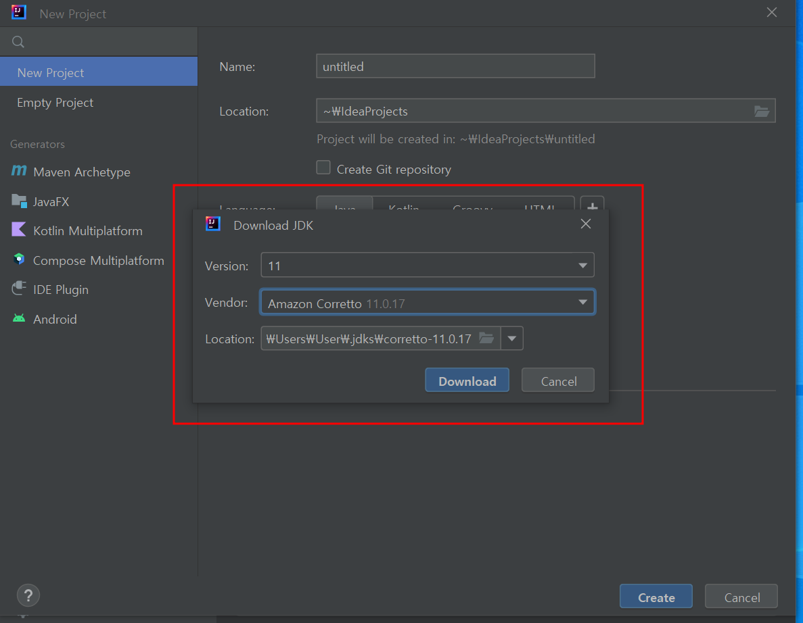
개발환경 설치
JDK 설치하기
0.
개발 환경 설치
Amazon Corretto 버전을 선택해서 다운로드 합니다.

Slide 23
Hello Spring Boot

Slide 24

개발환경 설치
Hello Spring Boot
0.
개발 환경 설치
Community Version 에서는 Spring initializr 을 지원하지 않습니다. 직접 Google에 Spring initializr 를 검색 합니다.

Slide 25
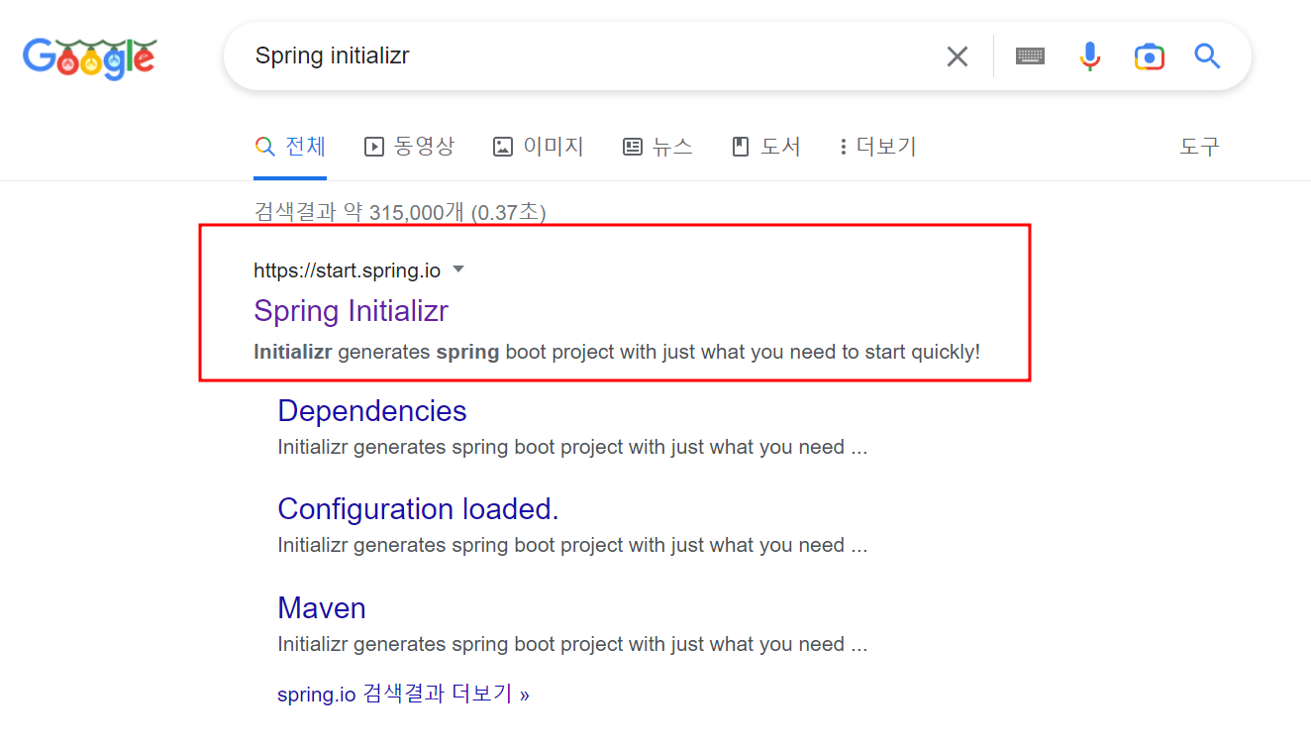
개발환경 설치
Hello Spring Boot
0.
개발 환경 설치
검색 결과 중 아래의 결과와 동일한 링크 클릭 하시거나 직접 아래의 주소로 이동 합니다. https://start.spring.io

Slide 26
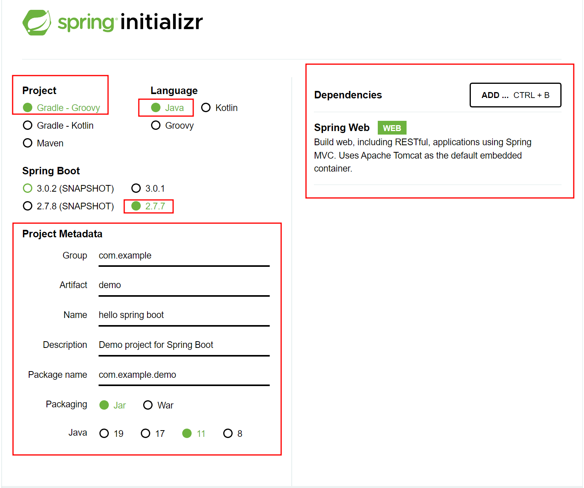
개발환경 설치
Hello Spring Boot
0.
개발 환경 설치
여러가지 옵션 중에 아래와 같이 옵션을 선택 합니다.

Slide 27
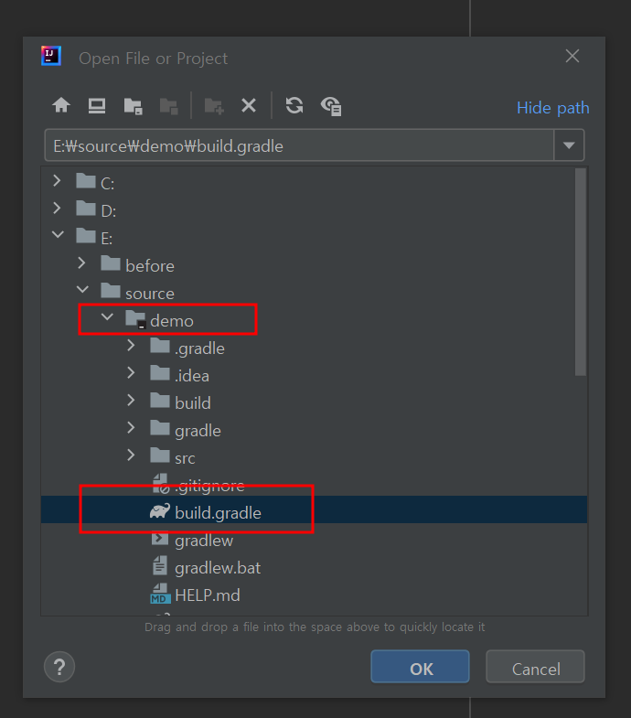
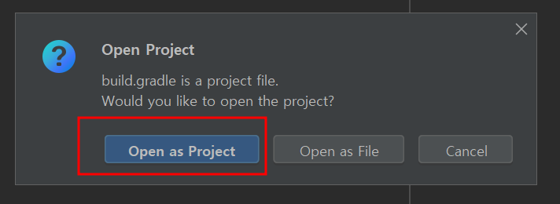
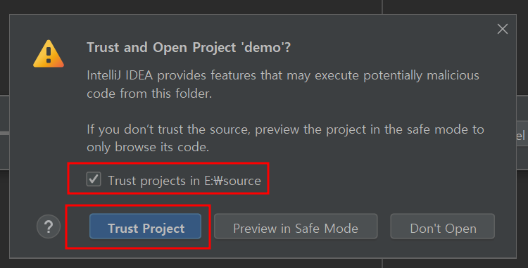
개발환경 설치
Hello Spring Boot
0.
개발 환경 설치
Intellij 에서 해당 프로젝트를 열어 줍니다.

Slide 28
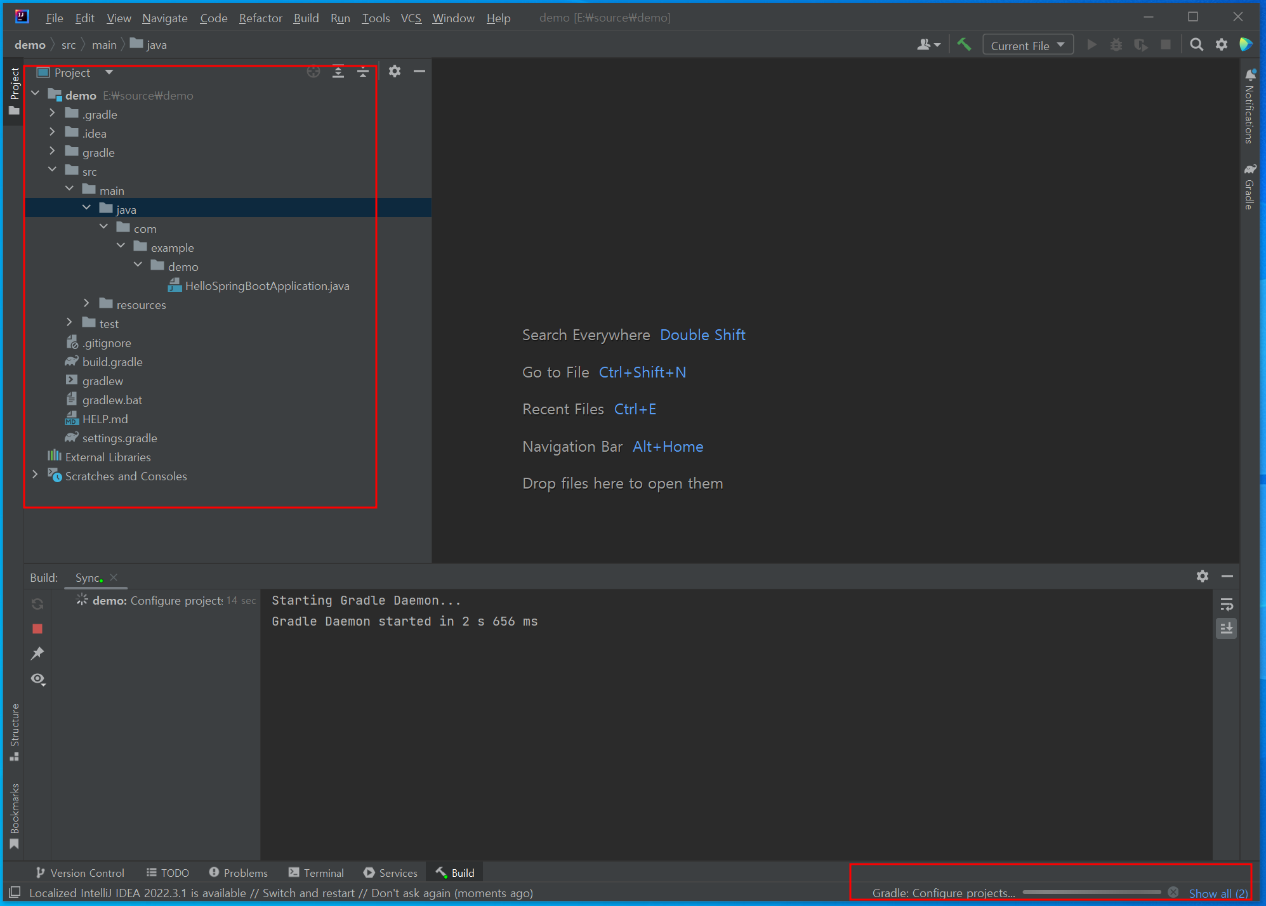
개발환경 설치
Hello Spring Boot
0.
개발 환경 설치
Intellij 에서 해당 프로젝트를 열어 줍니다.

Slide 29
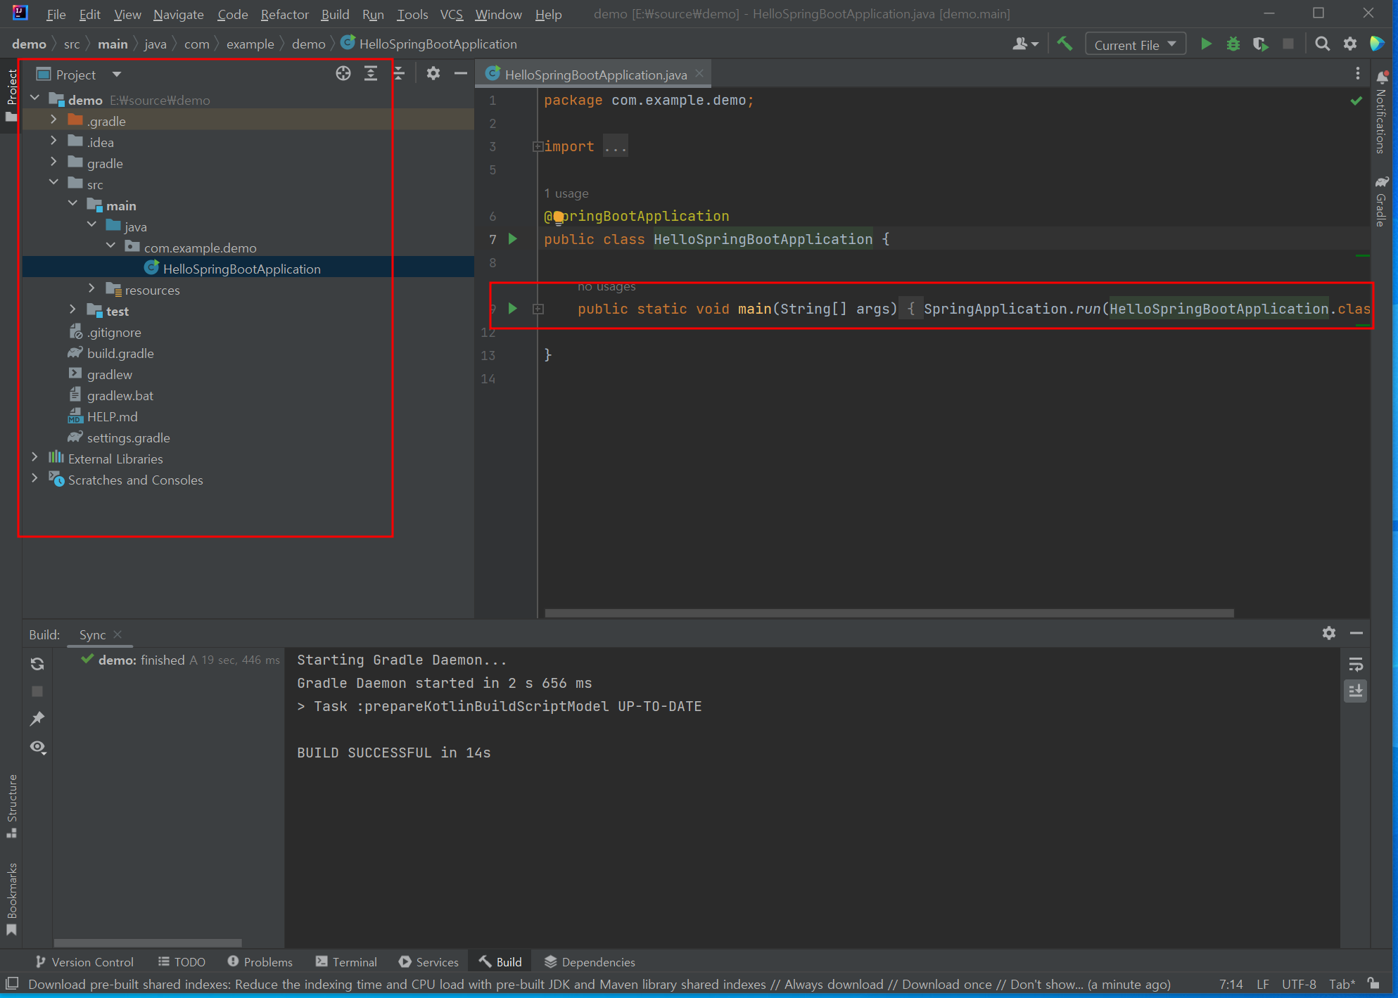
개발환경 설치
Hello Spring Boot
0.
개발 환경 설치
Main Class에서 실행해 봅니다

Slide 30

Web과 HTTP 통신에 대해서 알아보기
1 WEB 개론

